Slide 1
Променљиве и непроменљиве врсте речи

Slide 2
Врсте речи
Промењљиве
Непроменљиве
Именице
Глаголи
Придеви
Заменице
Бројеви
Прилози
Предлози
Везници
Речце
Узвици

Slide 3
ИМЕНИЦЕ облак облаку облака облаче облаци облаке

Slide 4
ГЛАГОЛИ читам читаш чита читамо читате читају

Slide 5
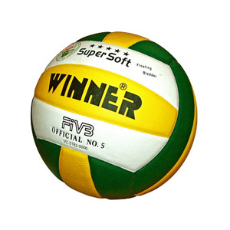
ПРИДЕВИ шарена шареној шареном шареним шарене

Slide 6
Заменице он њега њему њега с њим о њему

Slide 7
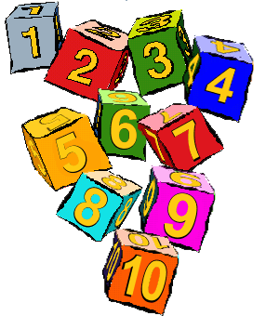
БРОЈЕВИ трећи трећег трећем трећег

Slide 8
ПРИЛОЗИ овде,онде лево,десно одмах,данас,јуче, сутра, споро, лако,брзо,лепо, мало,много,доста,још зато,стога

Slide 9
ПРЕДЛОЗИ oд, дo, из, спрeд, изa, изнaд, испoд, измeђу, пoрeд, прe, пoслe, oсим, уз, крoз, нa, o, пo, при, у, с, зa, рaди, збoг…

Slide 10
ВЕЗНИЦИ прaви вeзници су: и, пa, aли, дa, дoк, jeр, aкo нeпрaви вeзници су: кaдa, вeћ, дaклe, пoштo, кaкo

Slide 11
УЗВИЦИ јао, јој, ој, ух, ах, ох, уф, ура, уа, вау, опа, оп, упс, охо, мрш, куш, иш, мац…

Slide 12
РЕЧЦЕ да,не,зар,нека,дакле, једино,као,ево,ето, ено...

